Slide 1

CSS Flexbox
Dėstytojas
2 LYGIS
1 DALIS
Front-end programavimas panaudojant HTML / CSS / Bootstrap

Slide 2
Šiandien išmoksite
Front-end programavimas panaudojant HTML / CSS / Bootstrap
01
CSS Flexbox

Slide 3

CSS Flexbox
Front-end programavimas panaudojant HTML / CSS / Bootstrap
“Flexbox” yra vienmatis išdėstymo metodas, skirtas išdėstyti elementus eilėse ar stulpeliuose (rows and columns). Naudojant “Flexbox” elementai tempiasi, kad užpildytų papildomą vietą, ir susitraukia, kad tilptų į mažesnes erdves.
Plačiau apie Flexbox rasite čia bei čia ir čia - rekomenduojama naudoti mokantis.

Slide 4
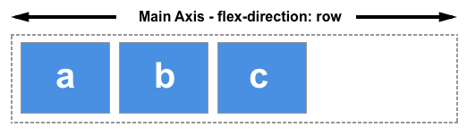
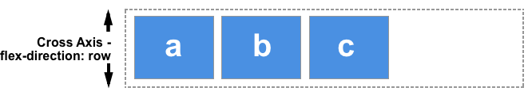
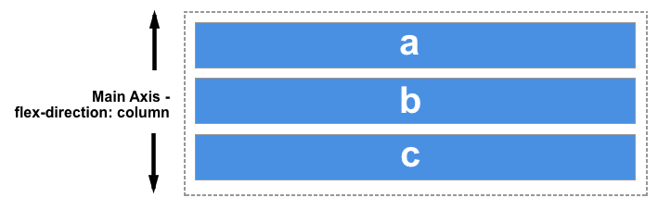
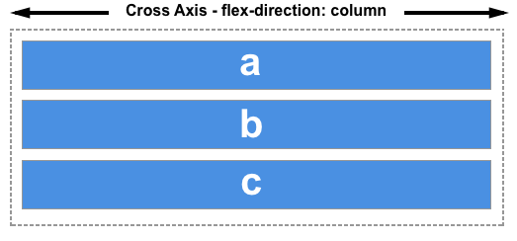
CSS Flexbox
Front-end programavimas panaudojant HTML / CSS / Bootstrap
Pagrindiniai “Flexbox” konceptai
Dvi “Flexbox” ašys:
Pagrindinė ašis (main axis) Šoninė ašis (cross axis)

Slide 5
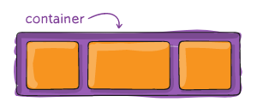
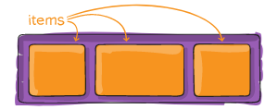
CSS Flexbox
Front-end programavimas panaudojant HTML / CSS / Bootstrap
Tėvinis (parent) elementas (flex container) Vaikiniai (child) elementai (flex items)

Slide 6
CSS Flexbox
Front-end programavimas panaudojant HTML / CSS / Bootstrap
Savybės tėviniam elementui (Properties for the Parent (flex container))
display
Tai apibrėžia “flex container”. “Inline (“inline-flex”) arba “block” (flex), atsižvelgiant į pateiktą vertę. Tai įgalina “flex” kontekstą visiems savo tiesioginiams vaikams
.container {
display: flex; /* or inline-flex */
}

Slide 7
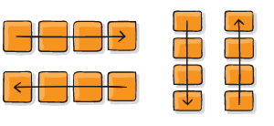
CSS Flexbox
Front-end programavimas panaudojant HTML / CSS / Bootstrap
Savybės tėviniam elementui (Properties for the Parent (flex container))
flex-direction
.container {
flex-direction: row (default) | row-reverse | column | column-reverse;
}
Tai nustato pagrindinę ašį, tokiu būdu apibrėžiant “flex” elementus. Vertės:
row (numatytasis): iš kairės į dešinę ltr; iš dešinės į kairę rtl
row-reverse: iš dešinės į kairę ltr; iš kairės į dešinę rtl
column: tas pats kaip eilutė, bet iš viršaus į apačią
column-reverse: tas pats, kas eilutė atgal, bet iš apačios į viršų

Slide 8
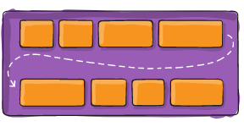
CSS Flexbox
Front-end programavimas panaudojant HTML / CSS / Bootstrap
Savybės tėviniam elementui (Properties for the Parent (flex container))
flex-wrap
Pagal numatytuosius nustatymus visi lankstūs elementai (flex-items) bandys sutilpti į vieną eilutę. Galite tai pakeisti ir leisti daiktams suvynioti, jei reikia, su šia nuosavybe.
.container {
flex-wrap: nowrap (default) | wrap | wrap-reverse;
}

Slide 9
CSS Flexbox
Front-end programavimas panaudojant HTML / CSS / Bootstrap
Savybės tėviniam elementui (Properties for the Parent (flex container))
flex-flow
Tai yra flex-direction ir flex-wrap, kurios kartu apibrėžia lankstaus konteinerio pagrindinę ir skersinę ašį, sutrumpinimas.
.container {
flex-flow: column wrap;
}

Slide 10
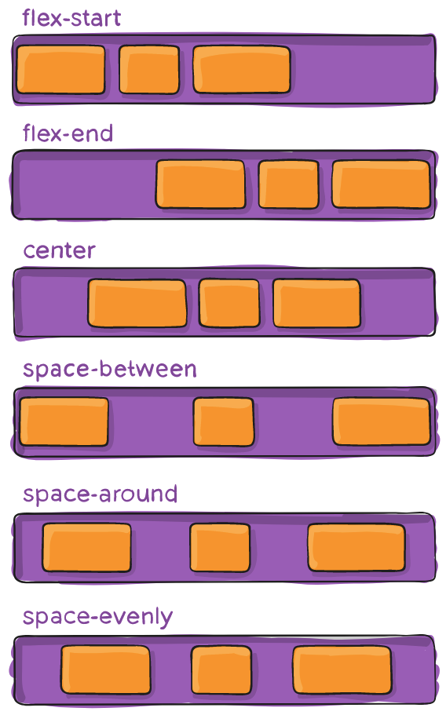
CSS Flexbox
Front-end programavimas panaudojant HTML / CSS / Bootstrap
Savybės tėviniam elementui (Properties for the Parent (flex container))
justify-content
Tai apibrėžia lygiavimą išilgai pagrindinės ašies.
.container {
justify-content: flex-start (default) | flex-end | center |
space-between | space-around | space-evenly;
}

Slide 11
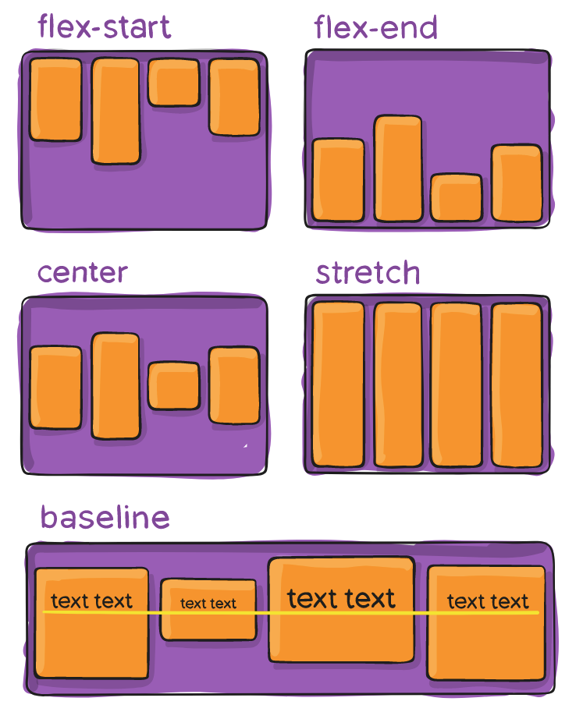
CSS Flexbox
Front-end programavimas panaudojant HTML / CSS / Bootstrap
Savybės tėviniam elementui (Properties for the Parent (flex container))
align-items
Tai apibrėžia lygiavimą išilgai skersinės ašies.
.container {
align-items: stretch | flex-start | flex-end | center | baseline
}

Slide 12
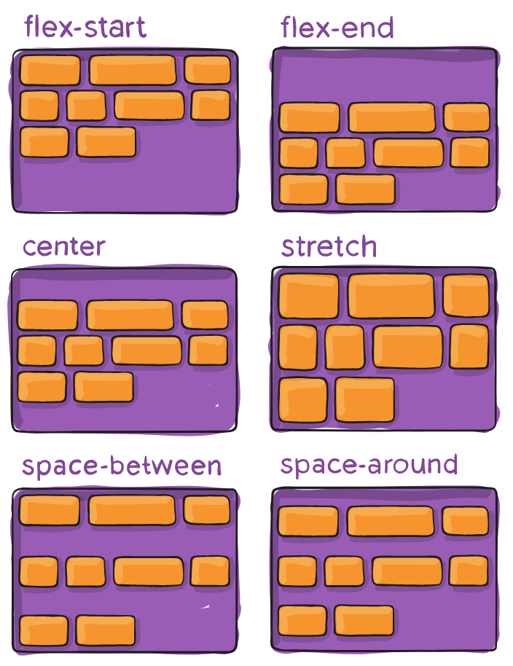
CSS Flexbox
Front-end programavimas panaudojant HTML / CSS / Bootstrap
Savybės tėviniam elementui (Properties for the Parent (flex container))
align-content
Tai išlygina lankstaus konteinerio (flex-container) linijas,
kai skersinėje ašyje yra papildomos vietos.
.container {
align-content: flex-start | flex-end | center | space-between
| space-around | space-evenly | stretch
}

Slide 13
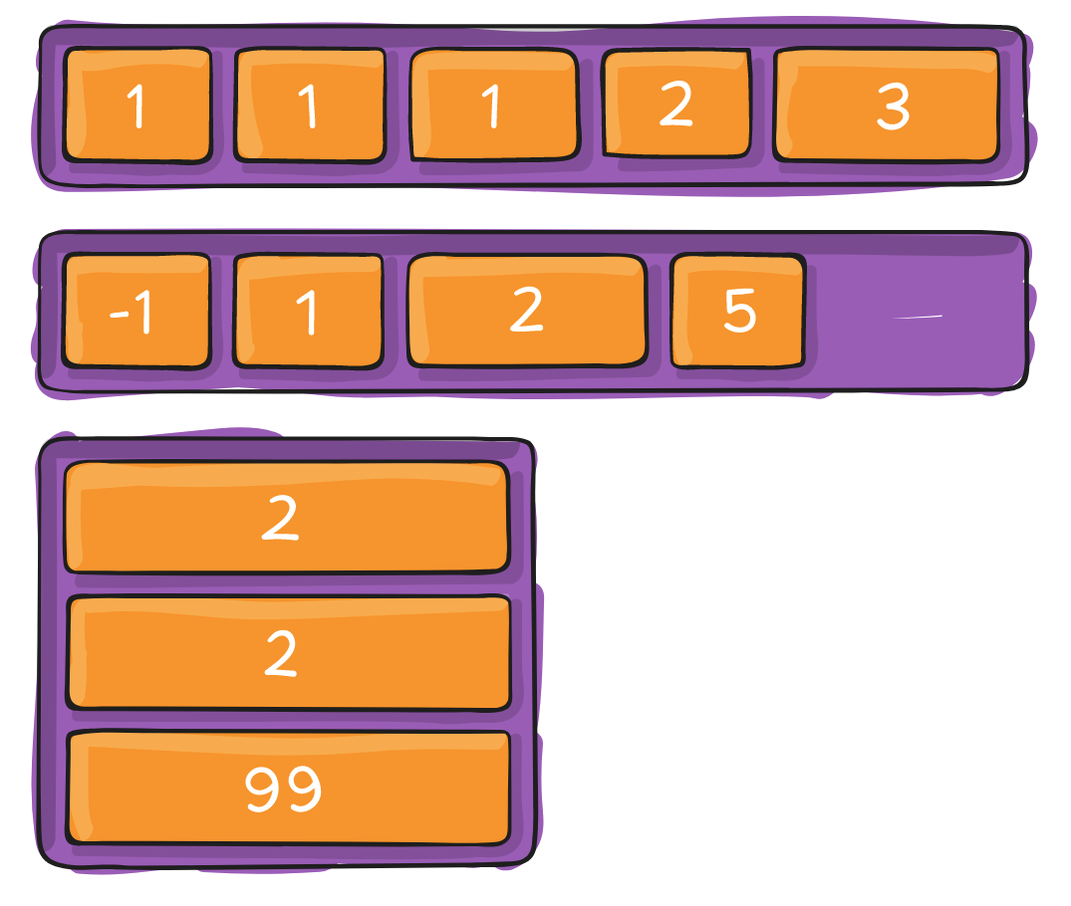
CSS Flexbox
Front-end programavimas panaudojant HTML / CSS / Bootstrap
Savybės vaikinam elementui (Properties for the Children (flex items))
order
Pagal numatytuosius nustatymus lankstūs
Elementai (flex items) išdėstomi šaltinio tvarka.
Tačiau order ypatybė kontroliuoja jų
pateikimo „flex“ konteineryje tvarką.
.item {
order: 5; /* default is 0 */
}

Slide 14
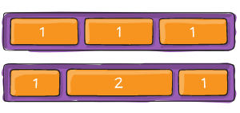
CSS Flexbox
Front-end programavimas panaudojant HTML / CSS / Bootstrap
Savybės vaikinam elementui (Properties for the Children (flex items))
flex-grow
Tai apibrėžia lankstaus elemento (flex item) galimybę prireikus augti. Ji priima vienetinę vertę, kuri naudojama kaip proporcija.
.item {
flex-grow: 4; /* default 0 */
}

Slide 15
CSS Flexbox
Front-end programavimas panaudojant HTML / CSS / Bootstrap
Savybės vaikinam elementui (Properties for the Children (flex items))
flex-shrink
Tai apibrėžia lankstaus elemento galimybę prireikus susitraukti.
.item {
flex-shrink: 3; /* default 1 */
}

Slide 16
CSS Flexbox
Front-end programavimas panaudojant HTML / CSS / Bootstrap
Savybės vaikinam elementui (Properties for the Children (flex items))
flex-basis
Tai apibrėžia numatytąjį elemento dydį prieš paskirstant likusią erdvę. Tai gali būti ilgis (pvz., 20%, 5rem ir kt.) arba raktinis žodis auto, kuris reiškia „pažiūrėkite į mano pločio ar aukščio ypatybę“.
.item {
flex-basis: | auto; /* default auto */
}

Slide 17
CSS Flexbox
Front-end programavimas panaudojant HTML / CSS / Bootstrap
Savybės vaikinam elementui (Properties for the Children (flex items))
flex
Tai yra flex-grow, flex-shrink ir flex-basis trumpinys. Antrasis ir trečiasis parametrai (flex-shrink ir flex-basis) yra neprivalomi. Numatytasis nustatymas yra 0 1 automatinis, bet jei jį nustatote su viena skaičiaus verte, tai panašu į 1 0.
.item {
flex: none | [ <'flex-grow'> <'flex-shrink'>? || <'flex-basis'> ]
}

Slide 18
CSS Flexbox
Front-end programavimas panaudojant HTML / CSS / Bootstrap
Savybės vaikinam elementui (Properties for the Children (flex items))
align-self
Tai leidžia panaikinti numatytąjį (arba „align-items“ nurodytą) lygiavimą atskiriems lankstiems elementams (flex-items).
.item {
align-self: auto | flex-start | flex-end | center | baseline | stretch;
}

Slide 19
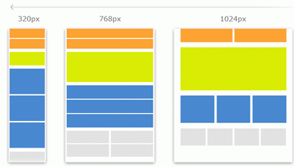
Front-end programavimas panaudojant HTML / CSS / Bootstrap
Užduotis nr. 1
CSS Flexbox praktika.
Naudodami Media queries ir CSS Flexbox, atkurkite žemiau pateiktą dizainą visiems trims įrenginių dydžiams. Pradėkite nuo mobilios versijos ir pasiekus tam tikrą dydį sukurkite lūžio tašką (breakpoint). Blokų plotis ir aukštis turi būti paremtas relative css units ir atitikti pateiktus žemiau.

Slide 20
Naudinga informacija
Front-end programavimas panaudojant HTML / CSS / Bootstrap
Flexbox
https://developer.mozilla.org/en-US/docs/Learn/CSS/CSS_layout/Flexbox
https://developer.mozilla.org/en-US/docs/Web/CSS/CSS_Flexible_Box_Layout/Basic_Concepts_of_Flexbox
https://yoksel.github.io/flex-cheatsheet/

